Slide 1
Дополнительные функциональные возможности
АИС «Имущественно-земельный комплекс
Республики Бурятия»
(на примере Мухоршибирского района)

Slide 2
Дополнительные функциональные возможности АИС ИЗК
Возобновился централизованный способ обновления кадастровых сведений земельных участков (КПТ).
Размещены в АИС ИЗК в электронном виде картматериалы схем перераспределения бывших колхозов и совхозов.
Реализована функция мониторинга земельных участков, выданных по программе «Дальневосточный гектар»
Создан реестр земельных участков сельхозназначения, предназначенных для инвестиционных проектов.
По каждой категории реализована функция мониторинга земельных участков, находящихся:
в постоянном бессрочном пользовании
в безвозмездном пользовании
в аренде
свободные от прав третьих лиц
6. Реализована функция создания схемы расположения для многоконтурного участка.

Slide 3
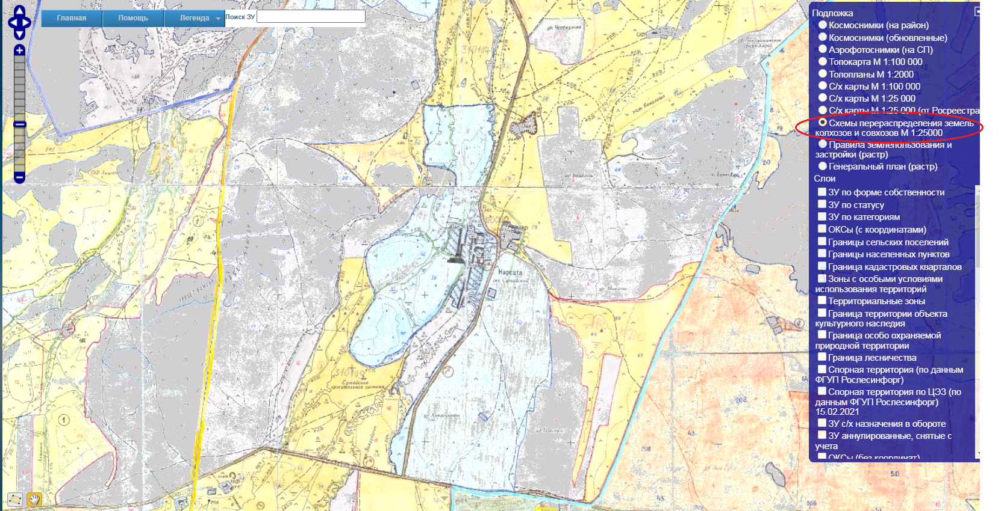

Slide 5
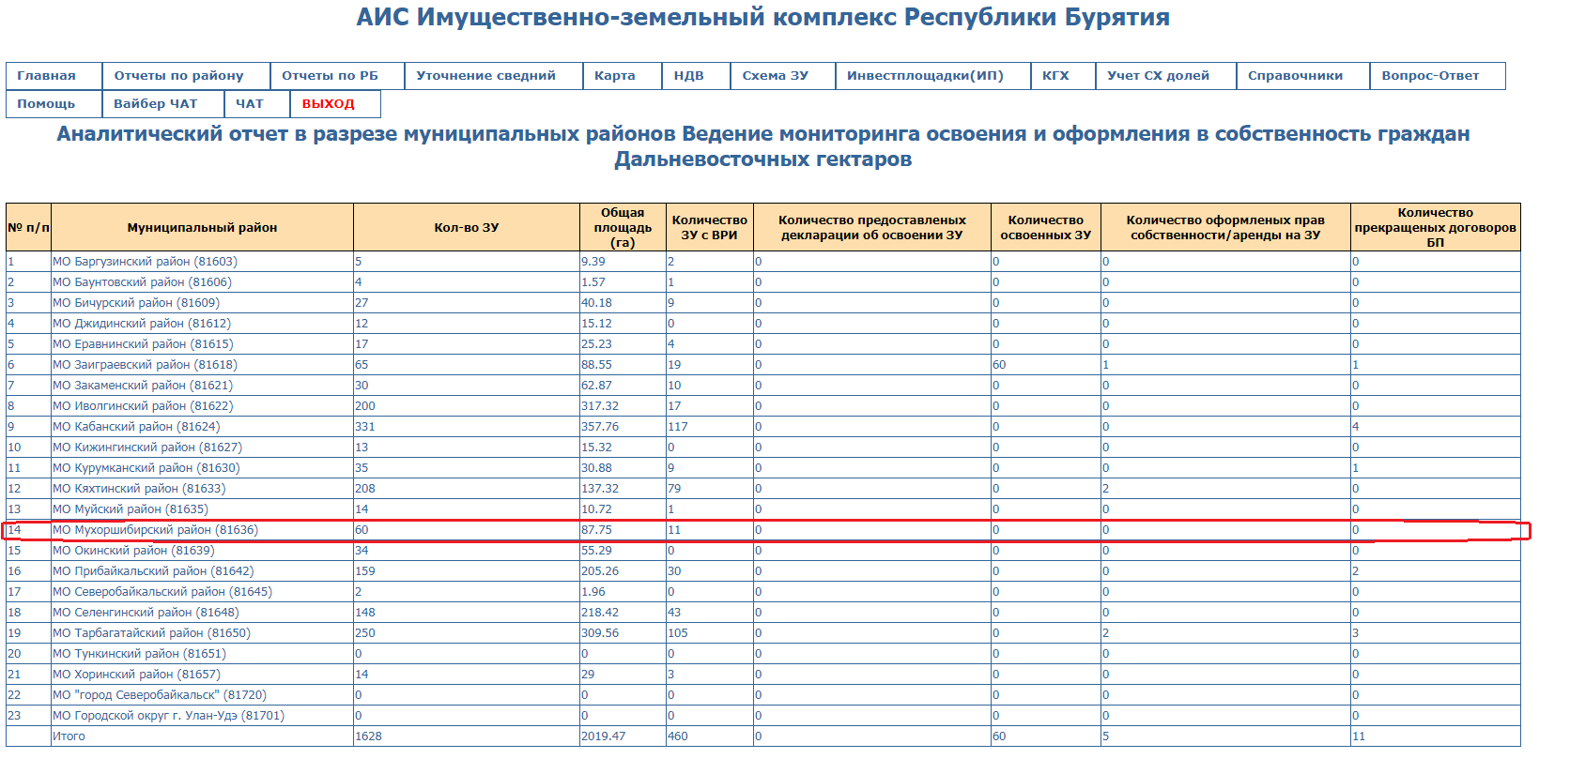

Slide 6
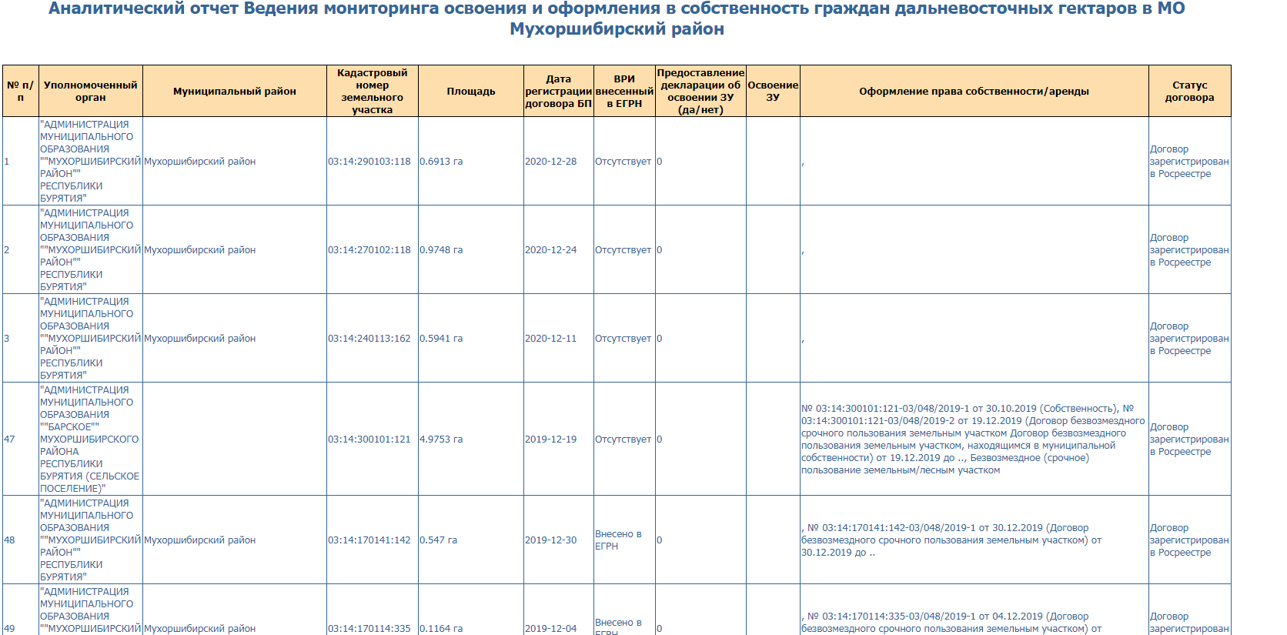
Всего: 60 ЗУ

Slide 7
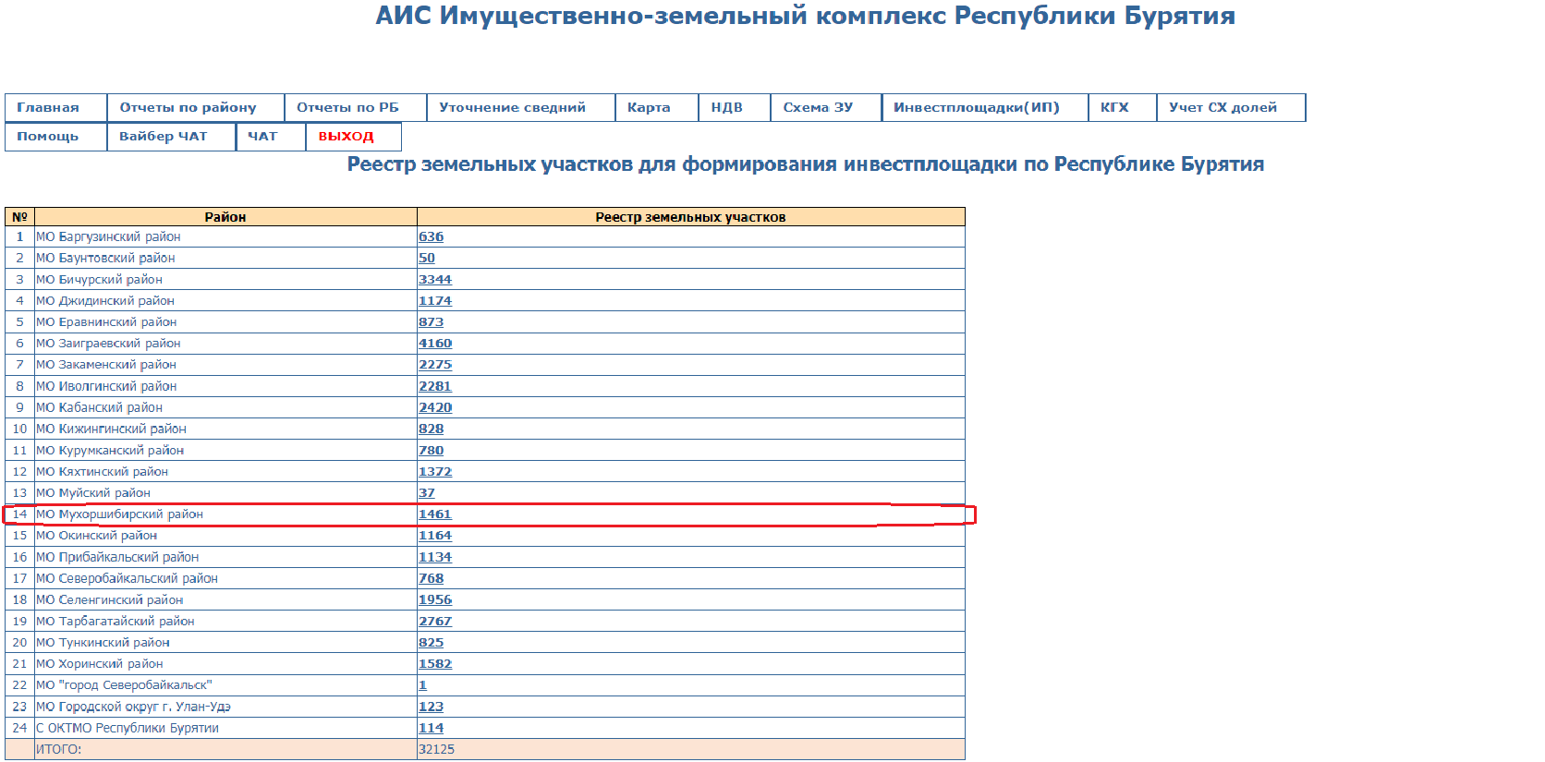

Slide 8
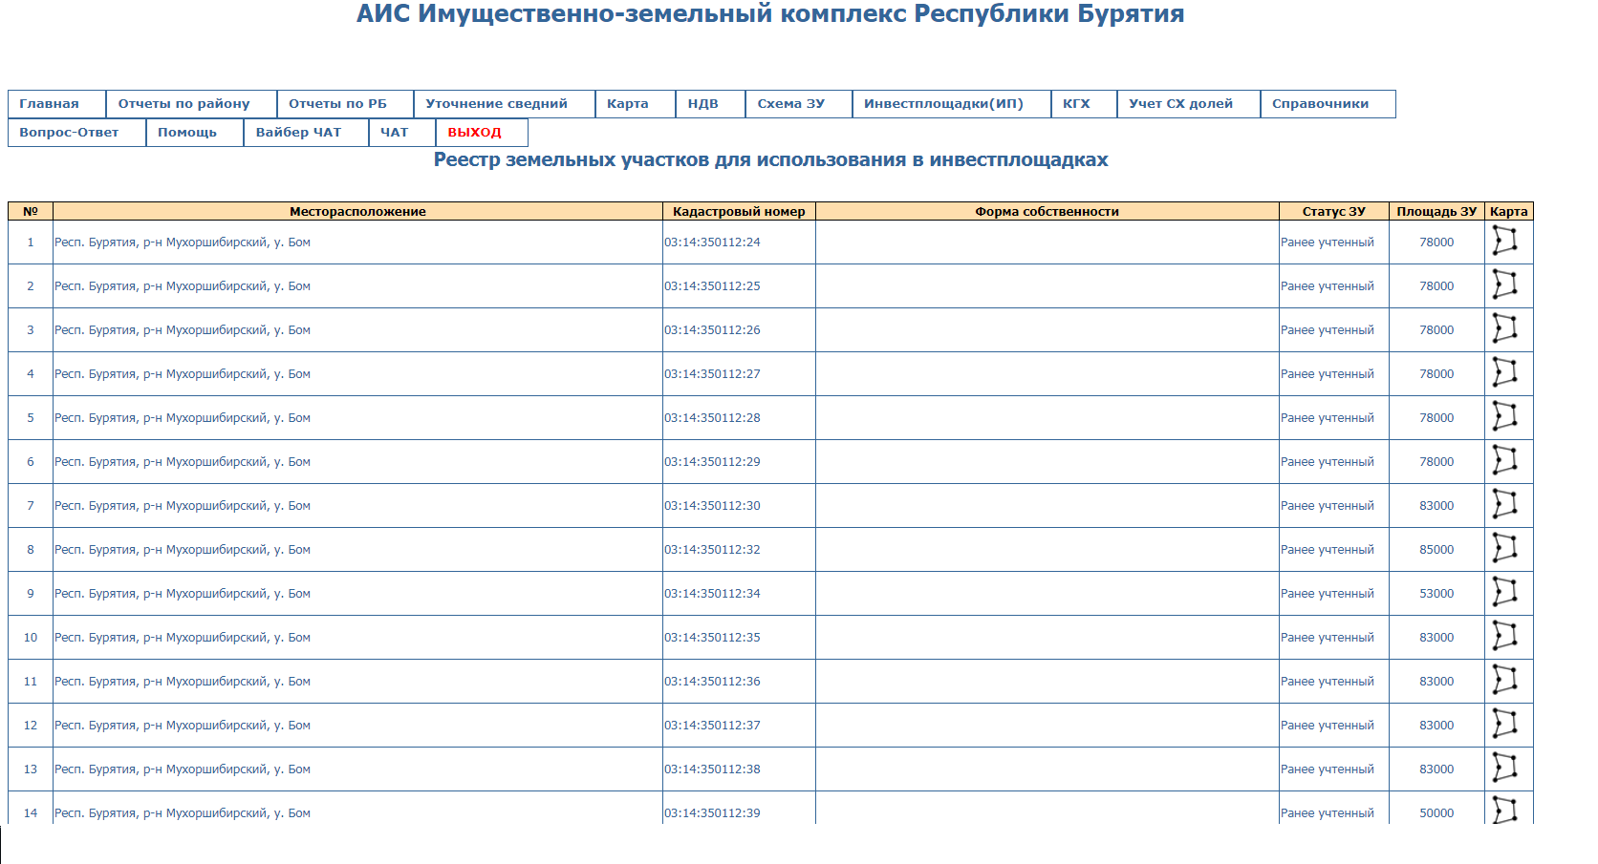
Всего: 1461 ЗУ

Slide 12
